Slide 1
ĐẠO ĐỨC

Slide 2

Chủ đề 6:
THỂ HIỆN CẢM XÚC BẢN THÂN
BÀI 9: CẢM XÚC CỦA EM

Slide 3
KHỞI ĐỘNG

Slide 4
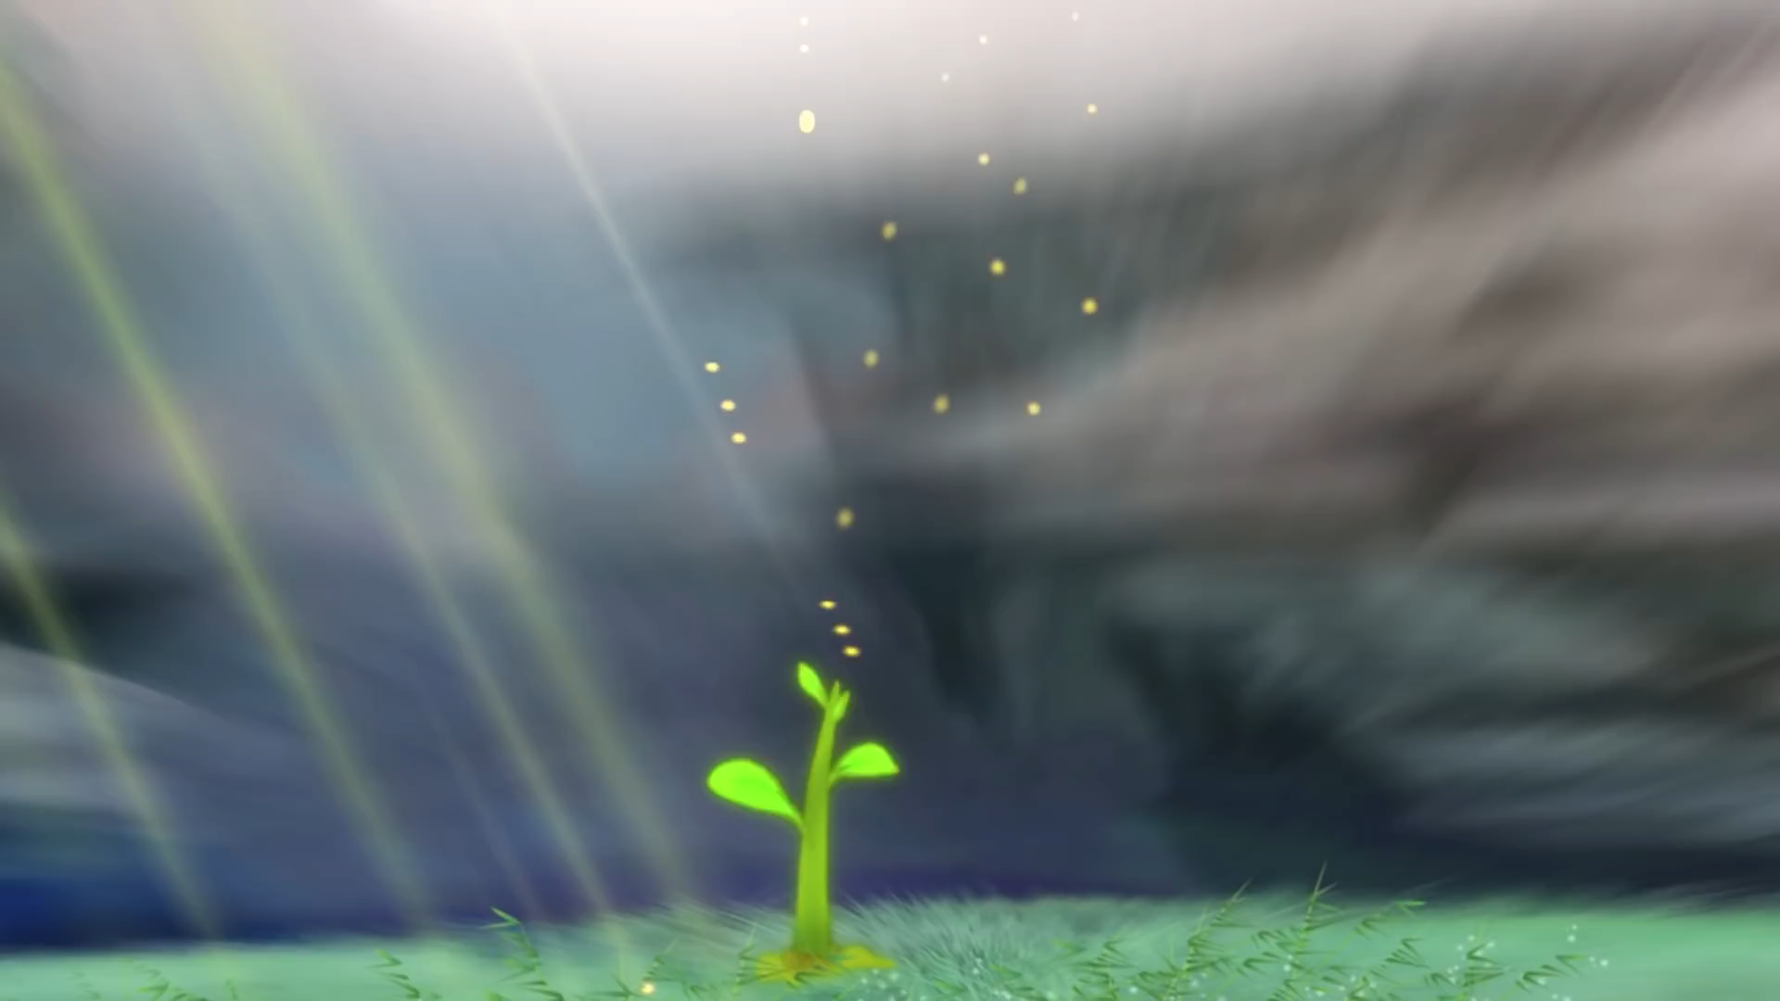

Slide 5




Điều gì làm các bạn nhỏ trong bài hát thấy vui?
Em có cảm xúc gì sau khi nghe bài hát?

Slide 6

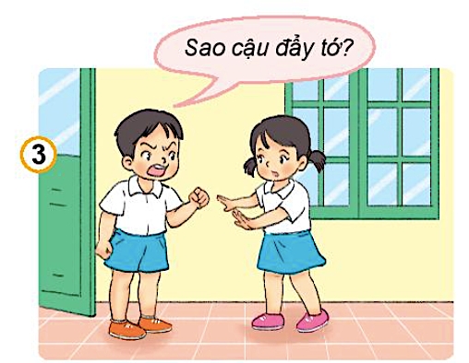
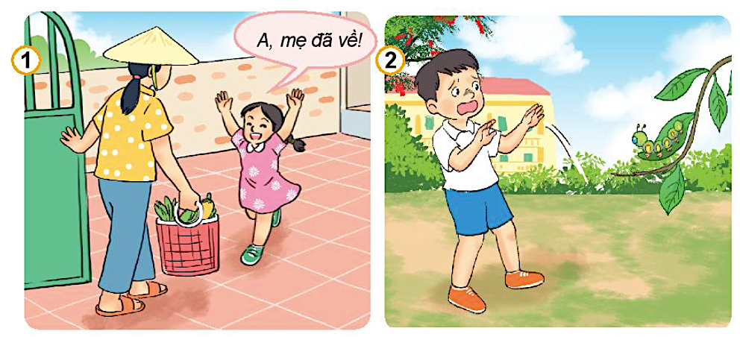
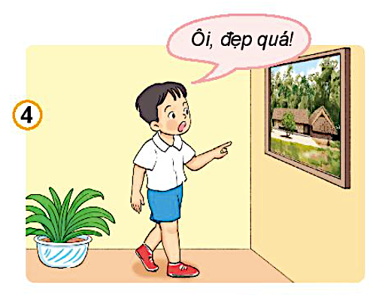
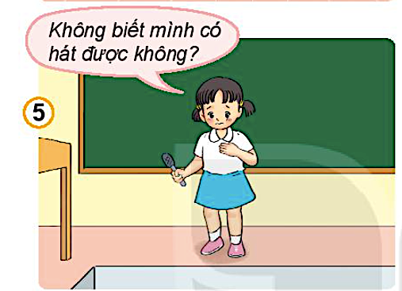
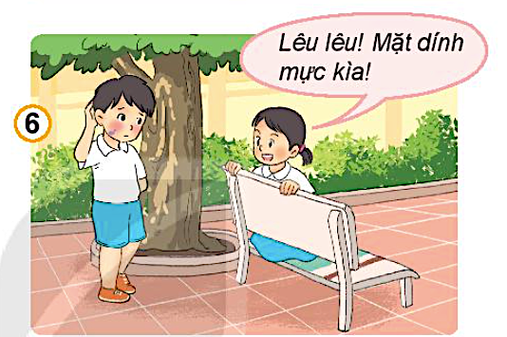
1
Quan sát tranh trả lời câu hỏi:
KHÁM PHÁ
- Các bạn trong tranh thể hiện cảm xúc gì? Đó là cảm xúc tích cực hay tiêu cực?
Vui mừng
Sợ hãi
Tức giận
Ngạc nhiên
Lo lắng
Xấu hổ

Slide 7
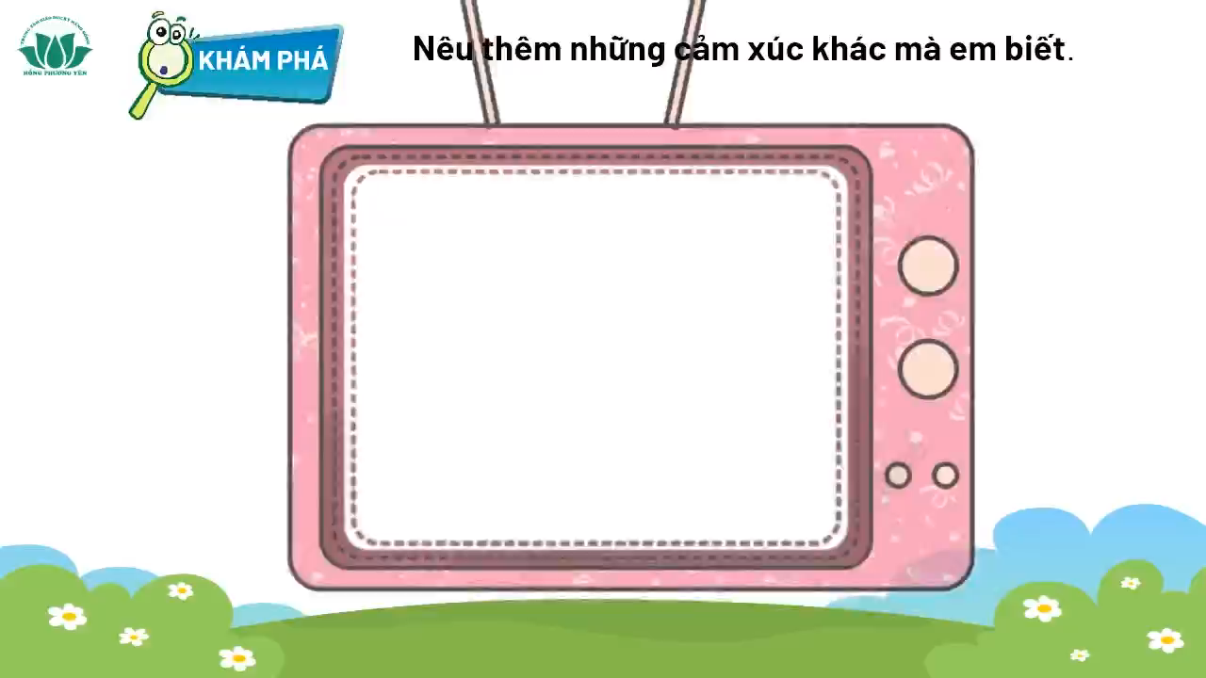

Slide 8
Hãy nêu thêm những cảm xúc mà em biết.
→ Mỗi người đề có những cảm xúc khác nhau, và chia thành hai loại là cảm xúc tích cực và cảm xúc tiêu cực.
Tích cực: Yêu, vui sướng, hài lòng, thích thú, hạnh phúc,…
Tiêu cực: Sợ hãi, tức giận, buồn, cô đơn,…

Slide 9

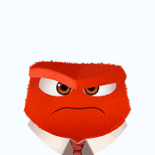

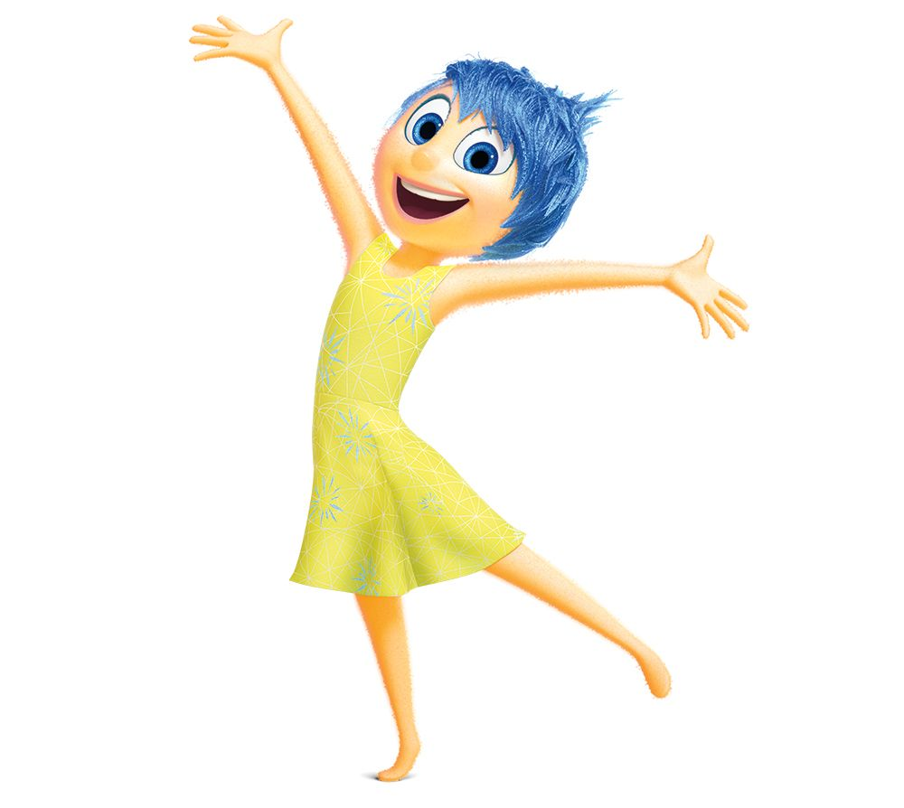
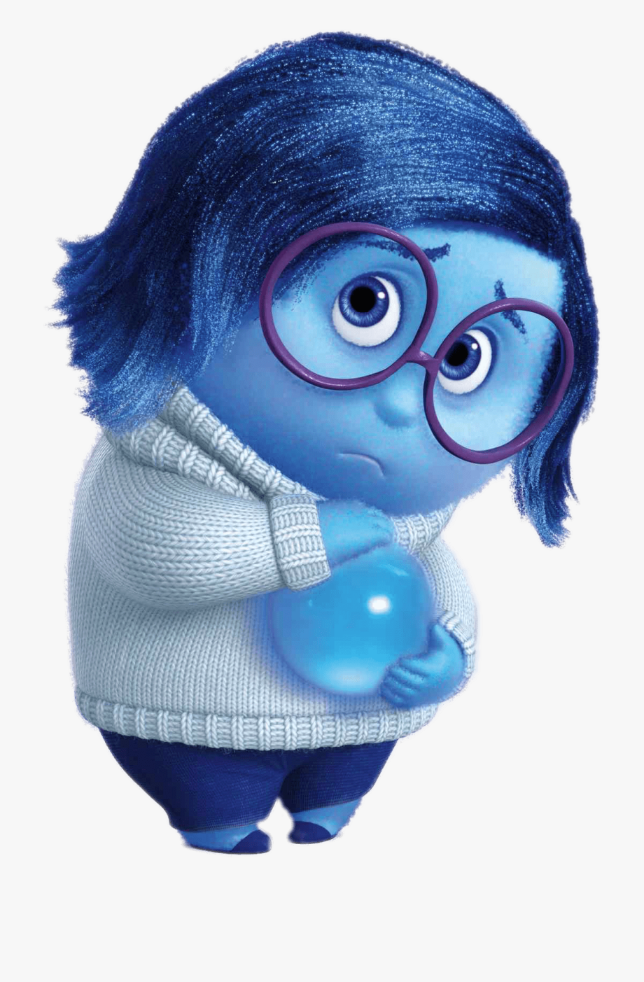
KHÁM PHÁ
2
Điều gì xảy ra khi:
1
Em nói hoặc làm
việc gì đó khi tức giận.
3
2
Em luôn tươi cười, vui vẻ.
Em luôn buồn rầu, chán nản.
Clikc vào hình người để đi đến các slide. Tại slide, click chuột để chọn đáp án đúng. Click vào hình người để trở về … Click vào mũi tên để đến bài mới.

Slide 10


1
Em nói hoặc làm
việc gì đó khi tức giận.
A. Làm tổn thương người xung quanh.
B. Làm cho mình vui.
C. Làm cho mọi người sợ mình.

Slide 11
2
Em luôn tươi cười, vui vẻ.
A. Loại bỏ được những căng thẳng, mệt mỏi, giúp em học tập tốt hơn.
B. Làm cho em thấy tự tin, yêu đời xinh đẹp và hạnh phúc.
C. Cả A và B đều đúng

Slide 12
3
Em luôn buồn rầu, chán nản.
A. Mệt mỏi, học tập làm việc kém hiệu quả, mất tập trung; hay cáu gắt, dễ nổi nóng.
B. Được bố mẹ quan tâm, lo lắng.
C. Bạn bè yêu mến.

Slide 13
Ghi nhớ
Cảm xúc tích cực và tiêu cực ảnh hưởng đến suy nghĩ và hành động của mỗi người.
Ta cần học cách tăng cường cảm xúc tích cực, kiềm chế cảm xúc tiêu cực.

Slide 14

Trò chơi:Hái táo

Slide 15
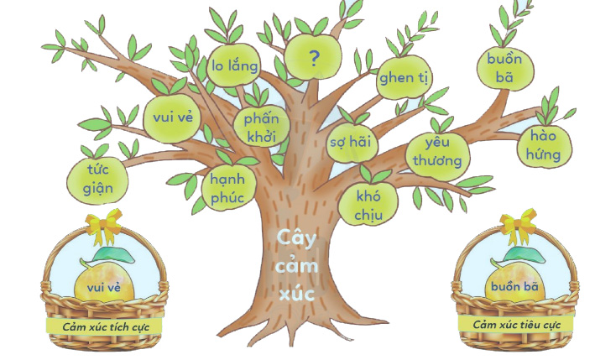












Slide 16

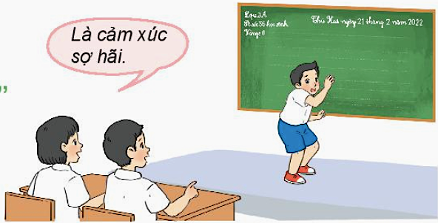
LUYỆN TẬP
1
Cùng các bạn chơi trò: Đoán cảm xúc.
Là cảm xúc sợ hãi.

Slide 17
LUYỆN TẬP
2
Em sẽ có cảm xúc như thế nào trong tình huống sau:
2
Khi bạn không giữ lời hứa với em
1
Em làm vỡ một món đồ kỉ niệm của bố.
4
3
Khi em được khen ngợi
Một anh trong trường thường xuyên bắt em xách cặp cho anh.

Slide 18
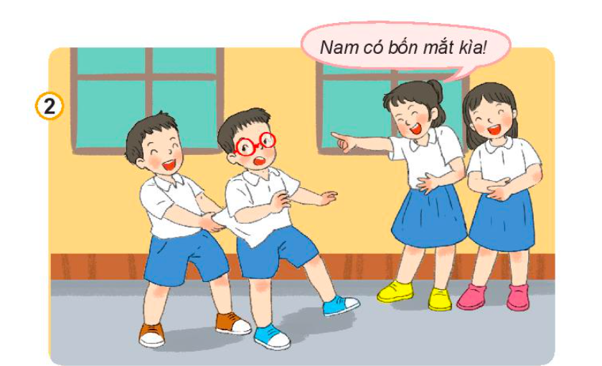
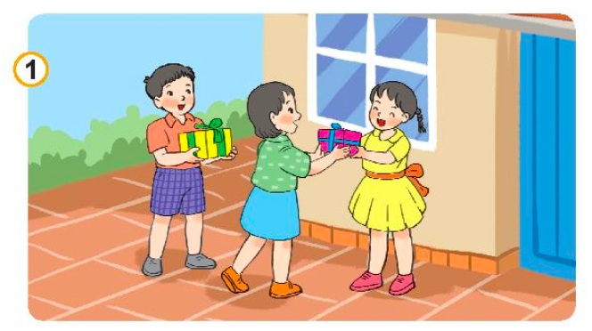
3
Đóng vai thể hiện cảm xúc trong các tình huống sau:
LUYỆN TẬP
Khi em được tặng quà
Khi em bị bạn trêu

Slide 19
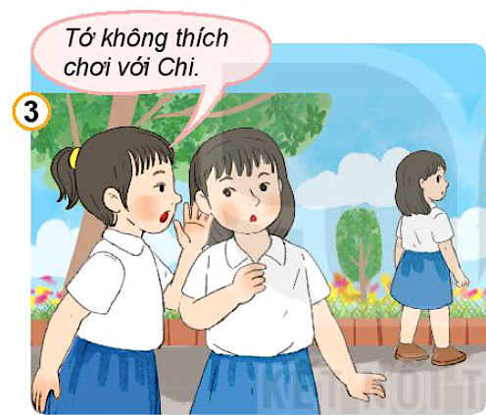
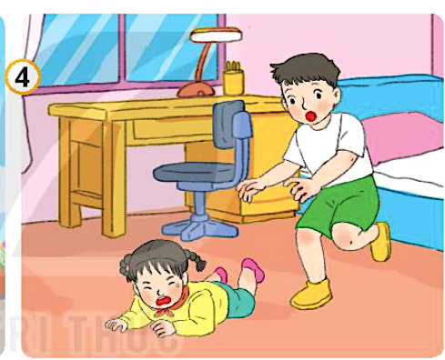
3
Đóng vai thể hiện cảm xúc trong các tình huống sau:
LUYỆN TẬP
Khi bạn không muốn chơi với em
Khi em vô tình làm ngã em gái

Slide 20


VẬN DỤNG
Hãy chia sẻ cảm xúc của em trong một ngày.
Còn các bạn thì sao? Ngày hôm nay ở trường của bạn như thế nào?
Hôm nay ở trường mình cảm thấy rất vui, vì được chơi đuổi bắt.

Slide 21

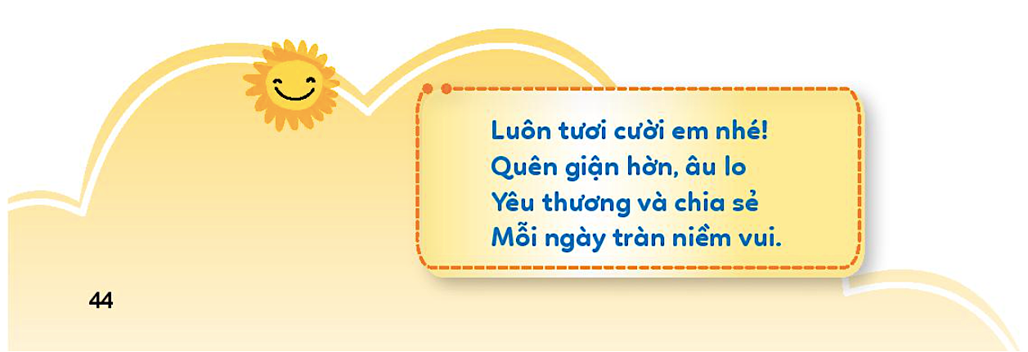

Slide 22
Dặn dò

